Slide 1
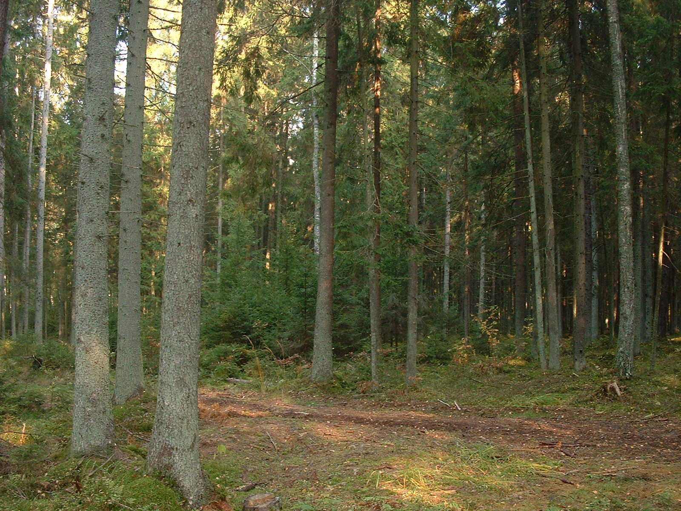
Pagrindiniai miško kirtimai
Evaldas Survila
Kauno miškų ir aplinkos inžinerijos kolegija
2017 09 25

Slide 2
Minimalus pagrindinių miško kitimų amžius priklausomai nuo miškų grupės ir taikomo miško kirtimo būdo
Medžių rūšys | IVA miškų grupė | III miškų grupė | II miškų grupė:
 |  |  | atrankiniam būdui*** | atvejiniam būdui (gamtinės brandos amžius)
Pušis, maumedis, uosis, klevas, bukas, guobiniai | 101 | 111 | 111 | 171
Eglė | 71 | 81 | 81 | 121
Ąžuolas | 121 | 141 | 141 | 201
Beržas, juodalksnis | 61 | 61 | 61 | 91
Liepa, skroblas | 61 | 71 | 71 | 91
Drebulė | 41 | 41 | 61 | 81
Baltalksnis, blindė, gluosnis | 31 | 31 | 31 | 51

Slide 4
Brandūs medynai ir kirtimai juose
2016 m. III-IV miško grupių miškuose brandžių medynų plotas 409,9 tūkst. ha, medienos tūris juose 147 mln. kub.m;
Brandžių medynų tūris – 329 kub.m/ha;
Lietuvos miškuose (2015 m) iškirsta 6,7 mln. kub.m, iš jų privačiuose miškuose išduoti leidimai 2,3 mln.kub.m.

Slide 5
Pagrindinio
naudojimo
kirtimai
Plynieji
kirtimai
Atvejiniai
kirtimai
Atrankiniai
kirtimai
Plyni
sklypiniai
Plyni
biržiniai
Tipiški
Supaprastinti
atvejiniai
Grupiniai
atvejiniai
Ilgalaikiai
atvejiniai
Laisvieji
atrankiniai
Grupiniai
atrankiniai

Slide 6
Kirtimo amžiaus apribojimai
*Privačiuose III-IVA miškų grupių miškuose inventorizuotų grynųjų baltalksnynų, drebulynų, gluosnynų ir blindynų ar mišriuose medynuose, kuriuose baltalksniai, drebulės, gluosniai ir (ar) blindės sudaro 76 procentus ir daugiau pirmojo ardo medynų tūrio, kirtimo amžius neribojamas.
**Nevietinių (išskyrus maumedį ir buką), svetimžemių, invazinių medžių rūšių, kirtimo amžius visų grupių miškuose neribojamas.
*** IIA miškų grupėje leidžiama vykdyti tik grupinius atrankinius pagrindinius miško kirtimus.
Grupiniai atrankiniai pagrindiniai miško kirtimai IIA miškų grupės medynuose baigiami: ąžuolynuose – iki 170 metų, pušynuose, maumedynuose, uosynuose, klevynuose, bukynuose ir guobinių rūšių medynuose – iki 140 metų, eglynuose – iki 100 metų, beržynuose, juodalksnynuose, liepynuose ir skroblynuose – iki 90 metų, drebulynuose – iki 80 metų amžiaus medynuose. Vyresnio amžiaus medynuose vykdomi specialieji biologinės įvairovės palaikymo miško kirtimai.

Slide 7
Reikalavimai norint vykdyti pagrindinį kirtimą privačioje valdoje
Brandžių medynų kirtimą dešimtmečiui projektuoja miškotvarka. Leidimas medžiapjūtės kirtimui išrašomas tik turint miškotvarkos projektą.
Jeigu miškotvarkos projekto nėra, pagrindiniai kirtimai privačiose valdose draudžiami, išskyrus kirtimus:
- III–IV miškų grupių grynuose baltalksnynuose, drebulynuose, gluosnynuose ir blindynuose taikant plynus ar neplynus kirtimus;
- III–IV miškų grupių mišriuose medynuose baltalksnių, drebulių, gluosnių ir blindžių iškirtimą neplynais kirtimais;
- žemės sklypuose, kuriuose miško žemė užima iki 3 ha ploto.

Slide 8
PLYNIEJI KIRTIMAI IR JŲ TAIKYMAS
Plynuoju kirtimu brandus medynas iškertamas per vieną eksploatacijos sezoną, paliekant tikslinių rūšių gyvybingą pomiškį, jaunuolynų grupes, polajinius želdinius, sėklinius bei aplinkosauginiu požiūriu vertingus medžius.

Slide 9
PLYNIEJI KIRTIMAI IR JŲ TAIKYMAS
Plynuoju kirtimu iškirtus brandų medyną, naujas medynas dažniausiai atkuriamas dirbtinai želdant.

Slide 11
PLYNIEJI KIRTIMAI IR JŲ TAIKYMAS
Plynieji kirtimai skirstomi į:
- sklypinius;
- biržinius.
Maksimalus plyno kirtimo plotas IV gr. miškuose – 8 ha, III gr. – 5 ha.
Kai biržės ribos sutampa su sklypo ribomis, kirtimai vadinami sklypiniais, o kai kertama atribota didelio sklypo dalis - biržiniais.

Slide 12
PLYNIEJI KIRTIMAI IR JŲ TAIKYMAS
Lietuvoje visi iki 3,0 ha ploto medynai kertami sklypais. Sklypais gali būti kertami ir didesni negu 3,0 ha medynai, jei sklypo plotis rytų-vakarų kryptimi neviršija 1,5 maksimalaus biržės pločio. Į pločio apribojimus neatsižvelgiama kertant retus medynus ir perbrendusiuose medynuose projektuojant biržes iki 5 ha ploto.

Slide 13
PLYNIEJI KIRTIMAI IR JŲ TAIKYMAS
Pagrindiniai plynų kirtimų elementai yra :
- biržės kryptis arba jos ilgosios kraštinės orientacija pasaulio šalių atžvilgiu;
- biržės plotis arba jos trumposios kraštinės, statmenos biržės krypčiai, ilgis;
- kirtimo arba biržės šliejimo šalia jau iškirstos kryptis;
- biržių šliejimo laikas.

Slide 14
PLYNIEJI KIRTIMAI IR JŲ TAIKYMAS
Projektuojamas biržės plotis priklauso kokios sudėties medynas bus atkuriamas iškirstame plote, o taip pat nuo medyno rūšinės sudėties, augavietės, kertamo ir aplinkinių medynų atsparumo vėjams, miškų grupės.

Slide 15
PLYNIEJI KIRTIMAI IR JŲ TAIKYMAS Plyno kirtimo biržių pločiai IV ir III gr. miškuose
Miško augaviečių sąlygos |  | Atkuriamų medynų vyraujančios medžių rūšys | Maksimalus biržės plotis, m
miško tipai | dirvožemio tipologinė grupė (dtg) |  | IVA miškų grupės miškai | III miškų grupės miškai
Brukniašilis, žaliašilis, šilagiris, sausgiris (išskyrus šlaitus) | Na, Nb, Nc, Nd, Nf | Pušis, minkštieji lapuočiai | 150 | 100
 |  | Eglė, kietieji lapuočiai | 100 | 75
Kitų augaviečių miškai | kitos dtg | Eglė | 75 | 75
 |  | Juodalksnis | 150 | 100
 |  | Kitos medžių rūšys | 100 | 75

Slide 17
PLYNIEJI KIRTIMAI IR JŲ TAIKYMAS
Ligų, kenkėjų, gaisrų, vėjo ar kitaip pažeistuose medynuose biržės plotis neribojamas.
Šlaituose, nuo15° iki 45°, maksimalus leistinas biržių plotis - 75 metrai.
Vandens telkinių šlaituose statesniuose kaip 10°, o kitose vietose 45°, plynai nekertama.

Slide 18
PLYNIEJI KIRTIMAI IR JŲ TAIKYMAS
Paprastai kitą biržę šalia jau iškirstos galima šlieti, kai iškirstosios želdiniai, žėliniai veriasi ir įskaitomi į mišku apaugusį plotą.
Pagal Miško atkūrimo ir įveisimo nuostatus miškas yra atkurtas, kai vyraujančių tikslinių rūšių aukštis viršija 0,5 metro.
Minimalus plynų kirtimų biržių šliejimo laikas, 5 metai, atkuriant pušynus nenusausintose pelkinėse augavietėse - 10 metų.
Šliejimo reikalavimai netaikomi, kai bendras kertamos ir šliejamos biržių plotas neviršija abiejų biržių pločio ir ploto.

Slide 19
PLYNIEJI KIRTIMAI IR JŲ TAIKYMAS
Plyno kirtimo biržės prie atrankinių kirtimų šliejamos be apribojimų.
Pagrindiniai kirtimai, medienos ištraukimas vykdomi visus metus III grupės (išskyrus saugomų teritorijų miškus) ir IVA grupės (išskyrus nacionalinius parkus) miškuose.
Pagrindiniai miško kirtimai ir medienos ištraukimas draudžiami ištisus metus aplink saugomų paukščių lizdavietes, kurtinių tuokvietėse ir jų apsaugos zonose.

Slide 20
PLYNIEJI KIRTIMAI IR JŲ TAIKYMAS
Plynai kertami medynai:
- kuriuose nėra perspektyvaus pakankamo kiekio tikslinių rūšių pomiškio;
- nėra galimybės atsirasti pomiškiui kertant neplynuoju kirtimu;
- nėra perspektyvaus antro ardo, polajinių želdinių;
- augantys pelkinėse augavietėse, taip pat U drėgnumo laipsnio medynai, kurių sudėtyje yra 30% ir daugiau eglių;
- 0,4 ir mažesnio skalsumo medynai be gyvybingo pomiškio;
- neatsparūs vėjams eglynai;
- nusakinti ir jau nederantys pušynai.
Plyni kirtimai draudžiami:
II grupės miškuose, nacionaliniuose parkuose, 100 metrų juostose prie magistralinių kelių.

Slide 21
ATVEJINIAI KIRTIMAI IR JŲ TAIKYMAS
Atvejiniais kirtimais medynas iškertamas 2-3 (4) atvejais per 10-20 metų, siekiant kirtimo metu suformuoti naujos kartos medyną.
Būsimas medynas formuojamas iš esamo ar kertant susidariusio pomiškio, bei antrojo ardo.

Slide 22
ATVEJINIAI KIRTIMAI IR JŲ TAIKYMAS
Priklausomai nuo atvejų skaičiaus ir brandžių medynų iškirtimo trukmės, kirtimai skirstomi į tipiškus, supaprastintus, grupinius ir ilgalaikius atvejinius pagrindinius kirtimus.

Slide 23
Atvejiniai miško kirtimai
tipiški atvejiniai taikomi medynuose, kuriuose nėra pakankamo pomiškio, jais siekiama savaiminio žėlimo, iškertant medyną per keturis atvejus;
supaprastinti atvejiniai dažniausiai taikomi, kuomet yra pomiškis, antrasis ardas ar norima sumažinti nepageidaujamų medžių rūšių (drebulės, baltalksnio) atauginę galią; Siekiant pušies savaiminio žėlimo – B. Labanausko atvejiniai kirtimai.
ilgalaikiai atvejiniai taikomi 0,8 ir didesnio skalsumo mišriuose medynuose, kuriuose yra 36 ir daugiau proc. nebrandžių medžių, kurie bus iškertami ne anksčiau nei po 20 metų;
grupiniai atvejiniai kirtimai III-IV gr. miškuose taikomi esant pomiškiui grupėmis. Grupės iki 0,3 ha ploto, bendras jų plotas neturi viršyti 30 proc. biržės ploto. Medynas iškertamas per laikotarpį iki 20 metų.

Slide 24
Atvejiniai miško kirtimai
atvejiniams kirtimams priskiriami vieno atvejo atvejiniai kai kertami 0,5 ir mažesnio skalsumo medynai, kuriuose yra pakankamas pomiškio kiekis pagal taisyklių 2 priedą ar perspektyvus, ne mažesnio kaip 0,4 skalsumo antrasis ardas;
kuomet vyraujanti rūšis tampa nebrandi vykdant atvejinius kirtimus, kitus atvejinių pagrindinių miško kirtimų atvejus leidžiama vykdyti neatsižvelgiant į šiuos pokyčius;
paskutiniam atvejui paliekamo medyno pirmojo ardo skalsumas turi būti ne mažesnis, kaip 0,4, o atkuriant pušynus – ne mažesnis kaip 0,2. Paskutinis atvejis vykdomas, kai gretimoje biržėje miškas atkurtas ir tikslinių rūšių pomiškis didesnis kaip 0,5 m;

Slide 25
B. Labanausko atvejinis kirtimas
Mineralizuojama 20% biržės paviršiaus

Slide 26
ATVEJINIAI KIRTIMAI IR JŲ TAIKYMAS
Supaprastintieji atvejiniai kirtimai
Atvejinių kirtimų biržių plotas, plotis ir šliejimo laikas neribojami.
Išimtys:
- kertant drėgnų ir šlapių augaviečių eglynus ir lapuočių medynus su antru eglės ardu biržės plotis neturi viršyti dvigubo plynų kirtimų biržės pločio;
- vykdant dviejų atvejų (B. Labanausko) kirtimus pušynuose, biržės neturi viršyti 1,5 maksimalaus plynų kirtimų biržės pločio ir šliejimo reikalavimų. Ploto atžvilgiu neviršyti 8 ar 5 ha priklausomai nuo miško grupės;
- paskutinis kirtimų atvejis vykdomas, kai šalia, anksčiau iškirstoje biržėje miškas atkurtas ir tikslinių rūšių vidutinis aukštis didesnis kaip 0,5 metro.

Slide 27
ATVEJINIAI KIRTIMAI IR JŲ TAIKYMAS
Atvejiniai kirtimai su antru eglės ardu medynuose

Slide 28
ATVEJINIAI KIRTIMAI IR JŲ TAIKYMAS
Atvejiniai kirtimai su eglės pomiškiu medynuose

Slide 29
Grupiniai-atvejiniai (lizdiniai) kirtimai

Slide 30
Atrankiniai kirtimai
Lietuvos miškuose vykdomi tolygūs laisvieji atrankiniai ir grupiniai atrankiniai kirtimai. Šiais kirtimais dažniausiai kertami įvairiaamžiai medynai. Pradėjus tokius kirtimus santykinai vienaamžiame medyne - ateityje suformuojamas įvairiaamžis medynas.
Atrankiniai kirtimai taikomi medynuose, kuriuose:
- būtina išsaugoti miško aplinką,
- suformuoti įvairiaamžį medyną,
- užtikrinti miško žėlimą,
- laiku panaudoti užaugintus, individualią brandą pasiekusius medžius.

Slide 31
Atrankiniai kirtimai
Laisvieji atrankiniai
Aukštutinėje dalyje kertant individualią brandą pasiekusius medžius vykdomas pagrindinis (medžiapjūtės) kirtimas.
Vidurinėje dalyje vyrauja pusamžiai medžiai - joje įgyvendinami retinimo ir einamiesiems kirtimams keliami tikslai.
Žemutinėje -formuojama būsimo medyno rūšinė sudėtis ir reguliuojamas tankumas. Tai - jaunuolynų ugdymo tikslai.

Slide 32
Atrankiniai kirtimai
Grupiniais atrankiniais kirtimais medynas kertamas grupėmis. Grupės parenkamos vietose, kur yra pomiškis. Grupės pradžioje mažesnės (0,1 ha), negu atvejiniuose kirtimuose (0,3 ha). Jų skaičius - 5-6 grupės viename ha. Kirtimo technologija panaši. Brandus medynas iškertamas per 40 ir ilgiau metų. Susiformuoja įvairiaamžis pomiškis.

Slide 33
Atrankiniai kirtimai
III-IV grupių miškuose šie kirtimai kartojami ne dažniau kaip kas 5 metai.
Per vieną kartą iškertam ne daugiau nei 30 proc. medyno tūrio.
Medyno pirmojo ir antrojo ardo skalsumas po kirtimo turėtų būti ne mažesnis kaip 0,6.
Taikant grupinį kirtimą, grupės mažesnės kaip 0,1 ha.

Slide 34
Pagrindiniai kirtimai privačioje valdoje
Miško savininkas pagrindinių kirtimų dešimtmečio normą gali kasmet iškirsti po dešimtadalį normos arba turi būti laikomasi šių reikalavimų:
Jeigu pagrindinių kirtimų dešimtmečio kirtimo normos plotas neviršija 3 hektarų, medynai gali būti kertami per kelis kartus arba iš karto.
Jeigu pagrindinių kirtimų dešimtmečio kirtimo norma yra 3,1–6 hektarai, turi būti kertama ne mažiau kaip per 2 kartus.
Jeigu pagrindinių kirtimų dešimtmečio kirtimo norma yra 6,1–10 hektarų, turi būti kertama ne mažiau kaip per 3 kartus.
Jeigu pagrindinių kirtimų dešimtmečio kirtimo norma yra 10,1 ir daugiau hektarų, turi būti kertama ne mažiau kaip per 4 kartus.
Kai plotas viršija 3 ha per pirmuosius 5 metus turi būti iškertama ne daugiau kaip pusė pagrindinių kirtimų dešimtmečio kirtimo normos.

Slide 35
Bioįvairovės išsaugojimas
• parenkant miško kirtimo ir atkūrimo būdus, išnaudoti savaiminio atžėlimo galimybes;
• visais galiniais atvejais biržių ribas tapatinti su sklypų ribomis;
• palikti biržėse stuobrius ir uoksinius medžius, taip pat pavienius, ypač drevėtus, vyresnio amžiaus nei vidutinis kertamo medyno amžius, pušies, ąžuolo, kitų kietųjų lapuočių ir liepos medžius (ne mažiau kaip 7-10 tokių medžių l ha);

Slide 36
• palikti atsparių vėjavartai medžių grupes retų augalų radimvietėse, prie šaltinių, upelių bei kitose ekologiniu ir estetiniu požiūriu vertingose vietose;
• nekirsti draudžiamu atstumu pagrindinių plynų ir neplynų kirtimų aplink retų paukščių lizdavietes ;
• atrankiniuose kirtimuose paliekami ne mažiau kaip 3 minimalų pagrindinio kirtimo amžių pasiekę ir storesni nei vidutiniai medžiai 1 ha.

Slide 37
Sėkmės darbuose. Ačiū už dėmesį.

